Slide 1

Забезпечення освітніх потреб представників ромської народності в Закарпатській області
Сабадош Марія Василівна –
методист обласного методичного центру
при департаменті освіти і науки
Закарпатської облдержадміністрації

Slide 2
Частка ромського населення в національному складі
Закарпатської області
(за даними перепису 2001 р.)
Загальна чисельність населення області (тис. осіб) | Чисельність (тис. осіб) та відсоткова частка
 | українці | угорці | румуни | росіяни | роми
1 254,6 | 1010,1 80,5 % | 151,5 12,1 % | 32,1 2,6 % | 31,0 2,5 % | 14,4 1,1 %

Slide 3
Динаміка чисельності населення Закарпатської області та частки в його складі ромів
Роки | Чисельність населення області, осіб | Чисельність ромського населення області, осіб | Питома вага ромського населення області, %
1959 | 920 173 | 4 970 | 0,5
1970 | 1 056 799 | 5 902 | 0,6
1979 | 1 155 759 | 5 886 | 0,5
1989 | 1 252 100 | 12 303 | 1
2001 | 1 254 614 | 14 404 | 1,1

Slide 4
Розподіл учнів-ромів у загальноосвітніх закладах області
загальна кількість ЗНЗ області – 668;
кількість ЗНЗ, де навчаються учні-роми – 151;
кількість ЗНЗ з часткою учнів-ромів понад 50% - 11;
кількість ЗНЗ, де частка учнів-ромів складає 100% - 5
м. Ужгород – 2,
м. Мукачево – 1,
м. Берегово – 1,
м. Свалява – 1

Slide 5
Кількість дітей-ромів у загальноосвітніх закладах у 2013/2014 навчальному році
№ п/п | Райони, міста | Загальна кількість учнів | Роми | %
1. | м. Ужгород | 14166 | 616 | 4,3
2. | м. Мукачево | 9985 | 947 | 9,5
3. | м. Берегово | 3611 | 458 | 12,7
4. | м. Хуст | 4255 | 218 | 5,1
5. | м. Чоп | 981 | 133 | 13,6
6. | Берегівський район | 5740 | 823 | 14,3
7. | Великоберезнянський район | 2839 | 253 | 8,9
8. | Виноградівський район | 15500 | 1141 | 7,4
9. | Воловецький район | 2820 | 46 | 1,6
10. | Іршавський район | 12499 | 558 | 4,5
11. | Міжгірський район | 6046 | 66 | 1,1
12. | Мукачівський район | 11604 | 900 | 7,8
13. | Перечинський район | 3918 | 710 | 18,1
14. | Рахівський район | 12839 | 276 | 2,1
15. | Свалявський район | 5954 | 315 | 5,3
16. | Тячівський район | 22255 | 81 | 0,4
17. | Ужгородський район | 6653 | 1103 | 16,6
18. | Хустський район | 11687 | 152 | 1,3
Усього |  | 153352 | 8796 | 5,7

Slide 6
Кількість дітей-ромів у загальноосвітніх закладах у 2014/2015 навчальному році
№ п/п | Райони, міста | Загальна кількість учнів | Роми | %
1. | м. Ужгород | 14590 | 685 | 4,7
2. | м. Мукачево | 10277 | 949 | 9,2
3. | м. Берегово | 3620 | 467 | 12,9
4. | м. Хуст | 4352 | 218 | 5,0
5. | м. Чоп | 1001 | 155 | 15,5
6. | Берегівський район | 5741 | 877 | 15,3
7. | Великоберезнянський район | 2892 | 260 | 9,0
8. | Виноградівський район | 15742 | 1272 | 8,1
9. | Воловецький район | 2795 | 48 | 1,7
10. | Іршавський район | 12587 | 537 | 4,3
11. | Міжгірський район | 6082 | 75 | 1,2
12. | Мукачівський район | 11670 | 948 | 8,1
13. | Перечинський район | 4035 | 807 | 20,0
14. | Рахівський район | 12805 | 298 | 2,3
15. | Свалявський район | 6088 | 387 | 6,4
16. | Тячівський район | 22206 | 103 | 0,5
17. | Ужгородський район | 6796 | 1156 | 17,0
18. | Хустський район | 11648 | 151 | 1,3
Усього |  | 154927 | 9393 | 6,1

Slide 7
Кількість дітей-ромів у загальноосвітніх закладах у 2015/2016 навчальному році
№ п/п | Райони, міста | Загальна кількість учнів | Роми | %
1. | м. Ужгород | 15204 | 697 | 4,6
2. | м. Мукачево | 10552 | 989 | 9,4
3. | м. Берегово | 3530 | 457 | 12,9
4. | м. Хуст | 4455 | 224 | 5,0
5. | м. Чоп | 1028 | 151 | 14,7
6. | Берегівський район | 5659 | 916 | 16,2
7. | Великоберезнянський район | 2887 | 274 | 9,5
8. | Виноградівський район | 15833 | 926 | 5,8
9. | Воловецький район | 2825 | 40 | 1,4
10. | Іршавський район | 12691 | 509 | 4,0
11. | Міжгірський район | 6140 | 99 | 1,6
12. | Мукачівський район | 11777 | 1044 | 8,9
13. | Перечинський район | 4098 | 895 | 21,8
14. | Рахівський район | 12871 | 326 | 2,5
15. | Свалявський район | 6187 | 423 | 6,8
16. | Тячівський район | 22449 | 109 | 0,5
17. | Ужгородський район | 7072 | 1398 | 19,8
18. | Хустський район | 11695 | 149 | 1,3
Усього |  | 156953 | 9626 | 6,1

Slide 8
Динаміка кількості дітей-ромів у загальноосвітніх закладах області
Навчальний рік | Загальна к-сть учнів | Роми | %
2013/2014 | 153352 | 8796 | 5,7
2014/2015 | 154927 | 9393 | 6,1
2015/2016 | 156953 | 9626 | 6,1

Slide 9
Специфічні особливості середовища розвитку учнів-ромів
порівняно висока багатодітність у ромських сім’ях;
низька відповідальність батьків за виховання дітей;
ранні шлюби й особливості сімейного побуту;
демографічні сезонні міграції батьків учнів;
зубожіння й безробіття переважної більшості родин учнів;
низький освітній рівень ромів не забезпечує хороших можливостей для здобуття професійної кваліфікації та працевлаштування;
низький прошарок етнічної інтелігенції;
відсутність у ромської спільноти чіткої позиції щодо організації навчання своїх дітей чи то в окремих школах, чи спільно з дітьми інших національностей

Slide 10
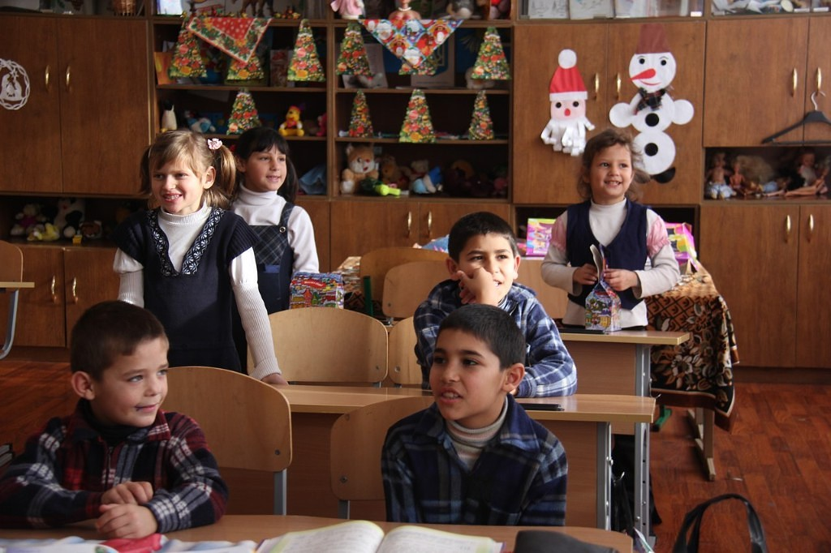
Учні початкової ланки

Slide 11
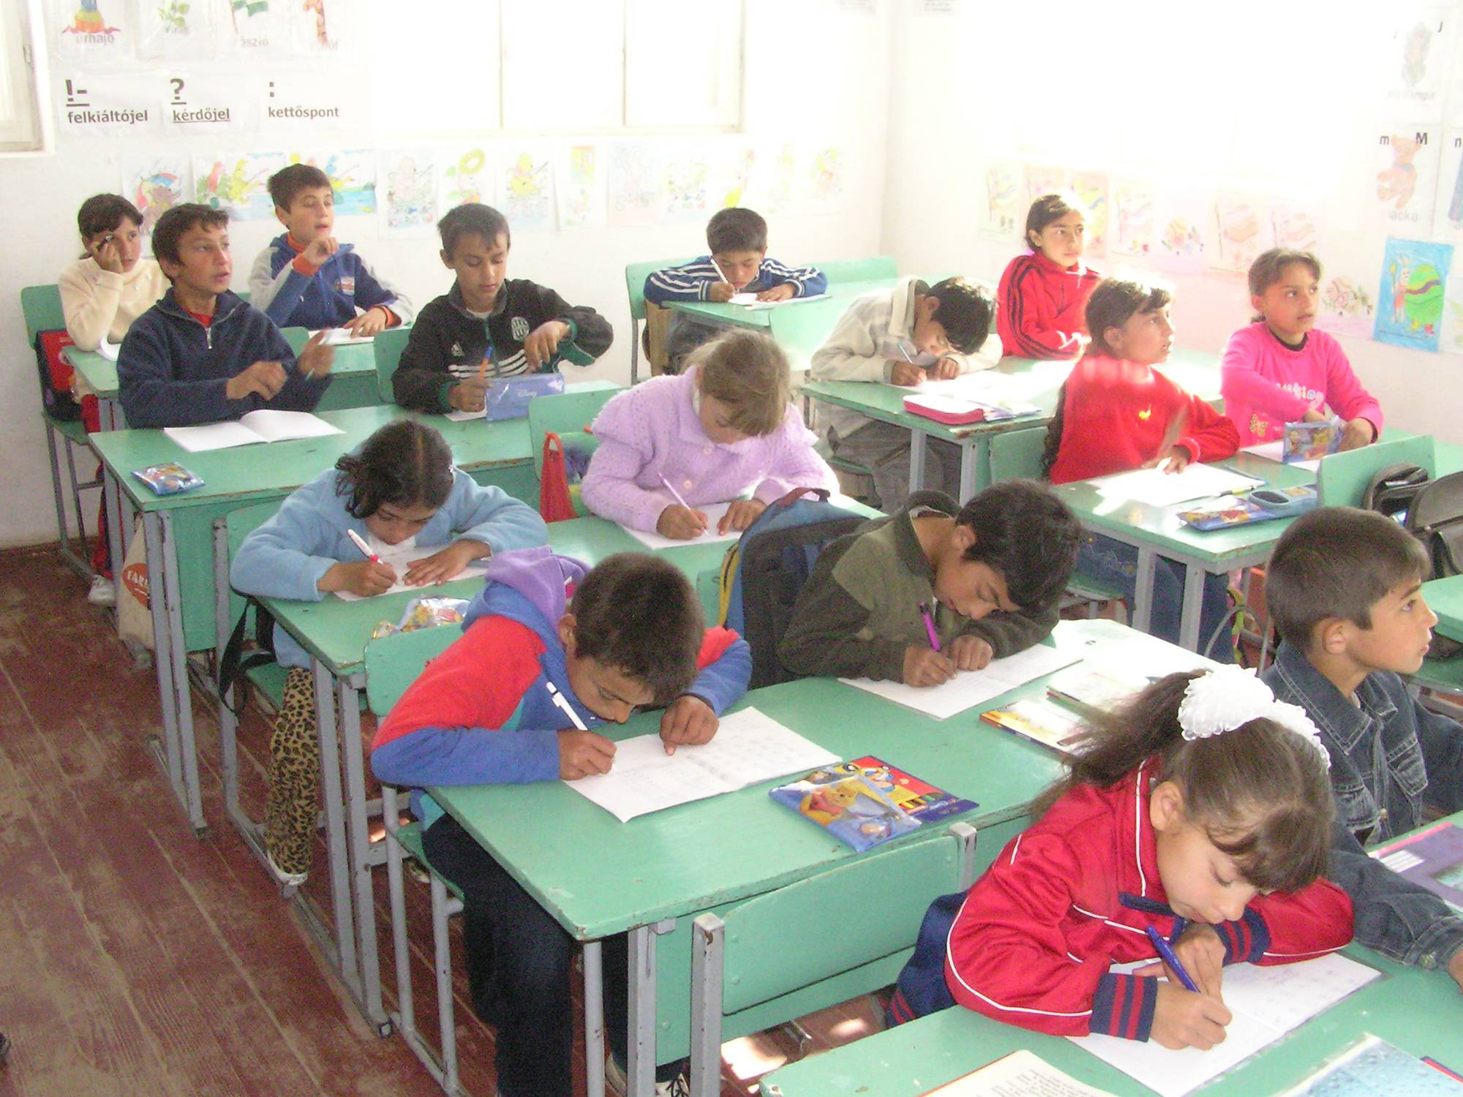
Учні початкової ланки

Slide 12
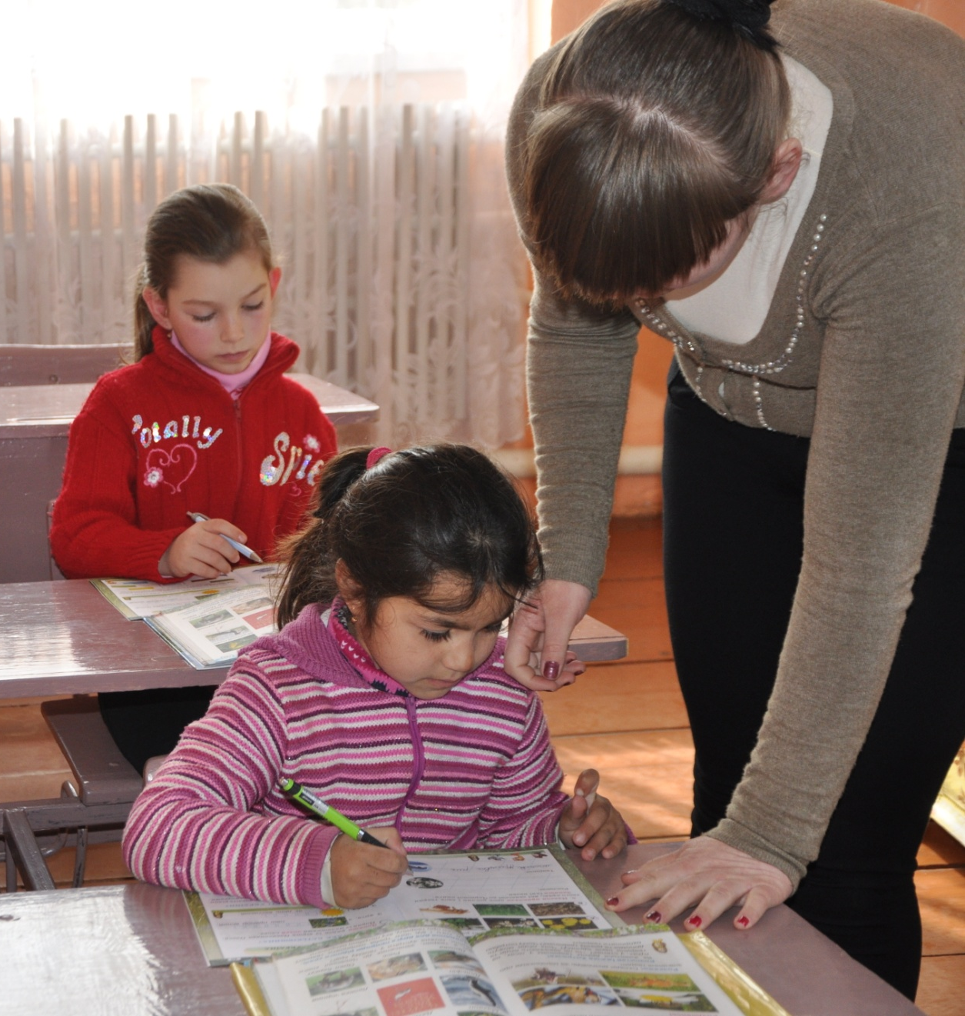
Учні початкової ланки

Slide 13
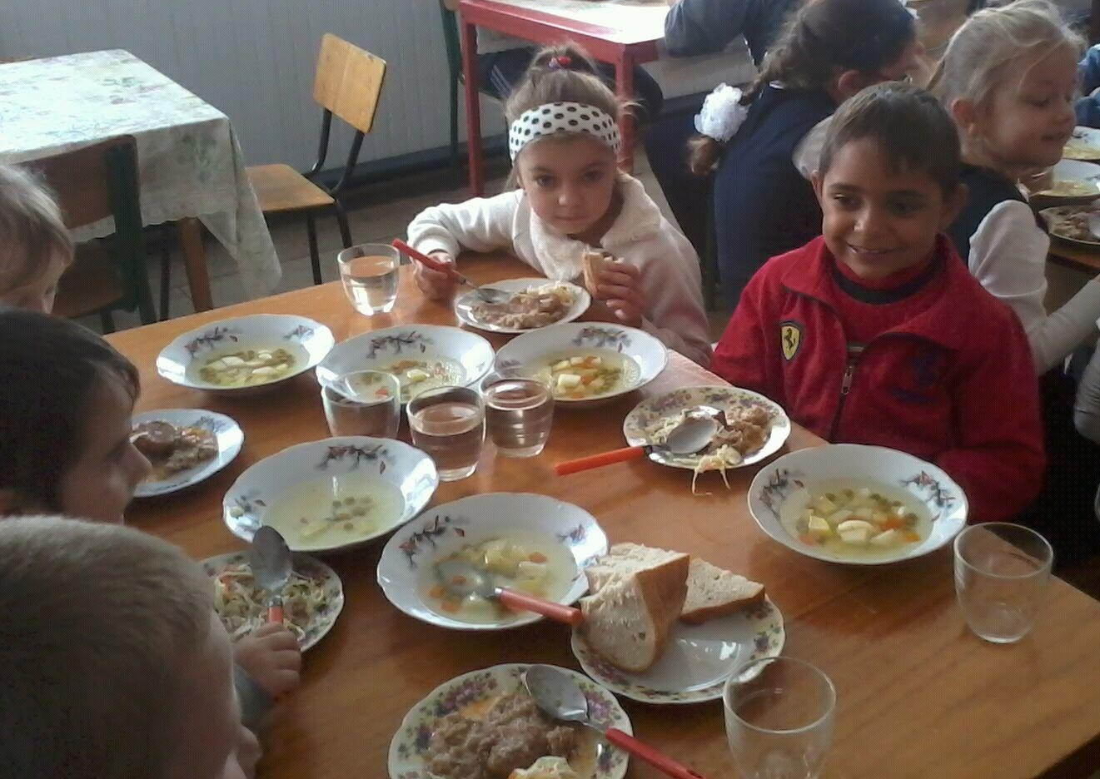
Учні початкової ланки

Slide 14
Заходи запобігання пропусків занять учнями
контроль відвідування школярами-ромами навчальних занять;
вивчення умов проживання дітей;
профілактична робота, роз’яснювальні бесіди з батьками;
профілактичні рейди «Урок», «Діти вулиці», «Вокзал», «Підвал» з виявлення дітей-жебраків;
педагогічні акції «Сім’я без насильства», «Сім’я і шлюб»;
виїзні засідання шкільних рад профілактики на базі ромських таборів

Slide 15
Організаційне забезпечення навчального процесу
за період дії програми «Шкільний автобус» для ЗНЗ області придбано 179 автобусів:
за кошти держбюджету – 61,
обласного бюджету – 73,
районних бюджетів – 27,
за кошти Світового банку – 18;
забезпечення учнів підручниками та навчальними посібниками у повній відповідності до чинних норм;
організація в школах навчальних консультативних пунктів, що працюють у позаурочний час

Slide 16
Заходи стимулювання особистісної активності
залучення кращих учнів до участі в предметних олімпіадах;
організація гуртків та секцій для занять за інтересами:
музичні, хореографічні,
рукоділля,
спортивні, туристичні;
організація шкільних спортивних змагань та культурно-масових заходів:
конкурсів, виставок малюнків,
новорічних щедрувань та колядувань

Slide 17
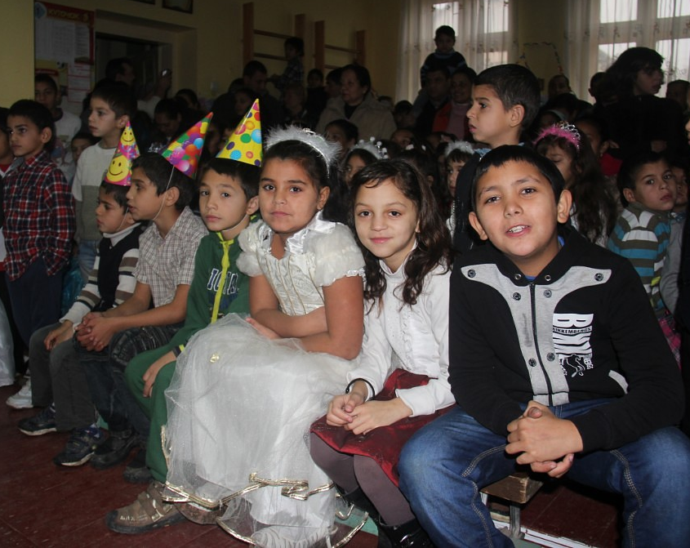
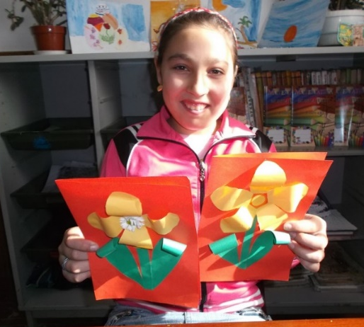
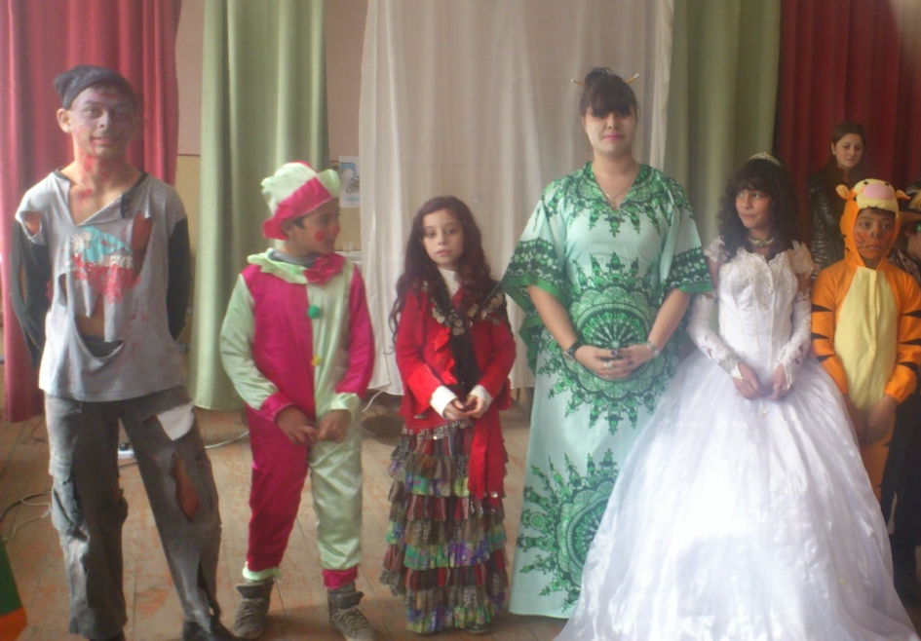
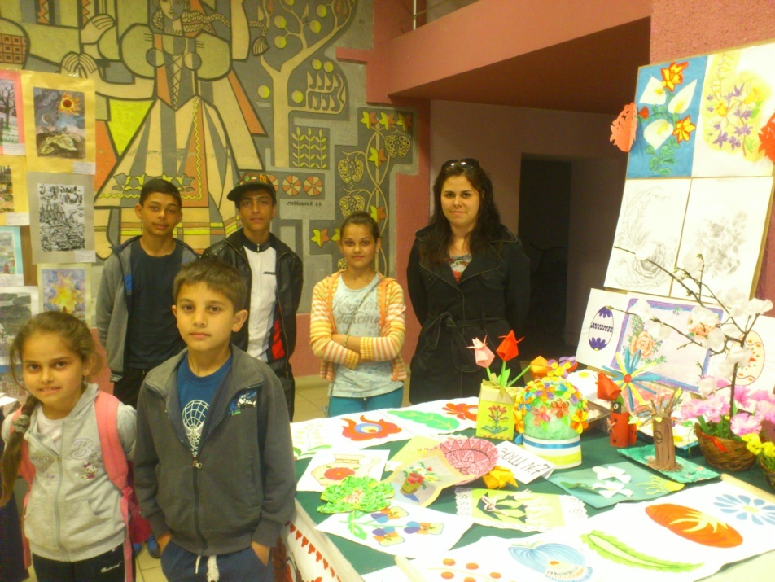
Конкурси, виставки …

Slide 18
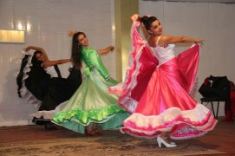
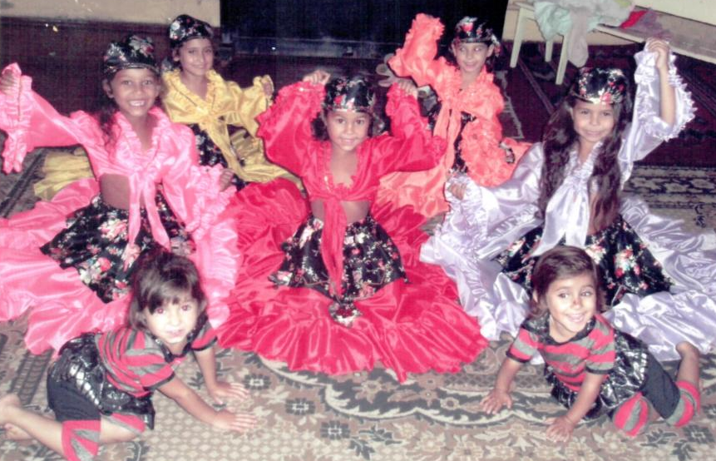
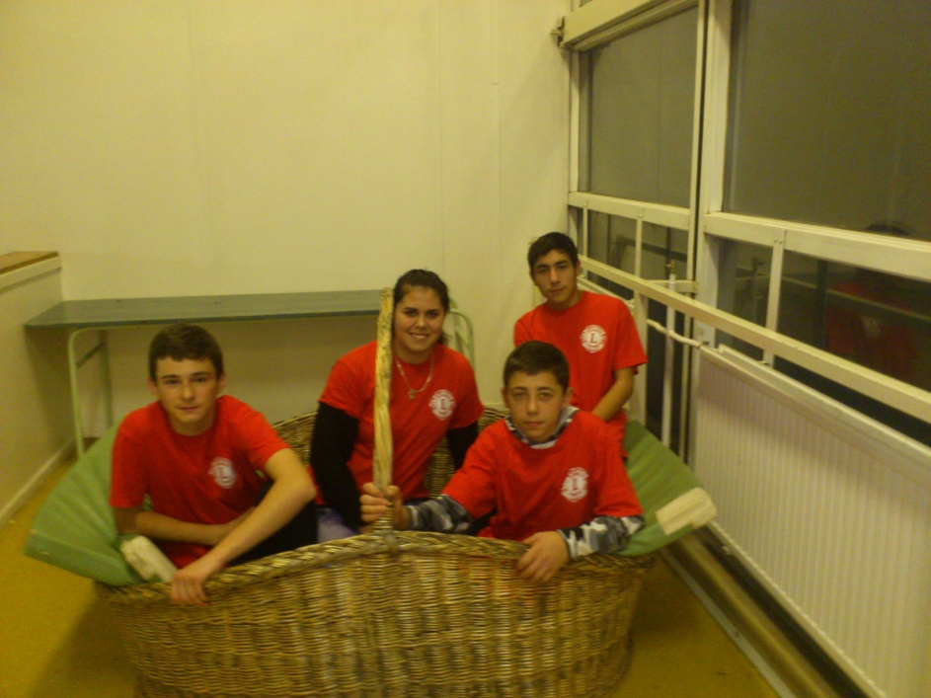
Вистави, змагання …

Slide 19
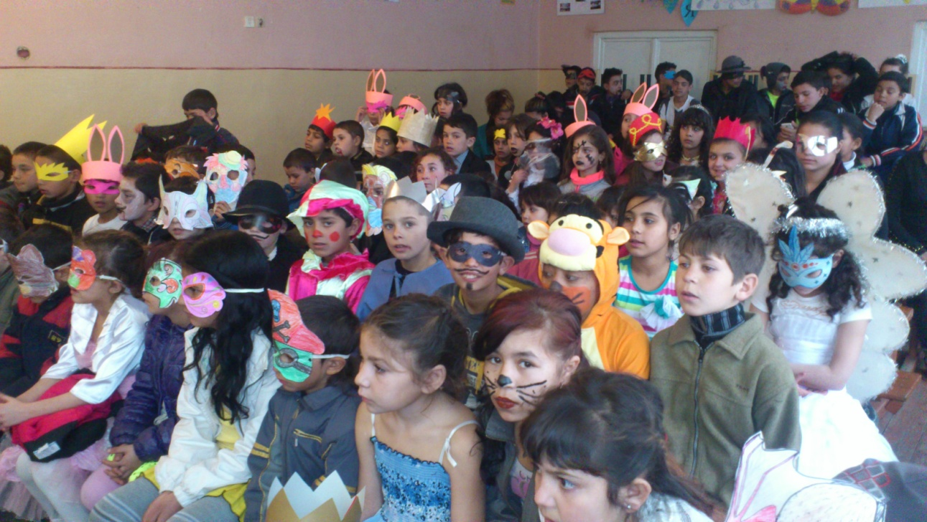
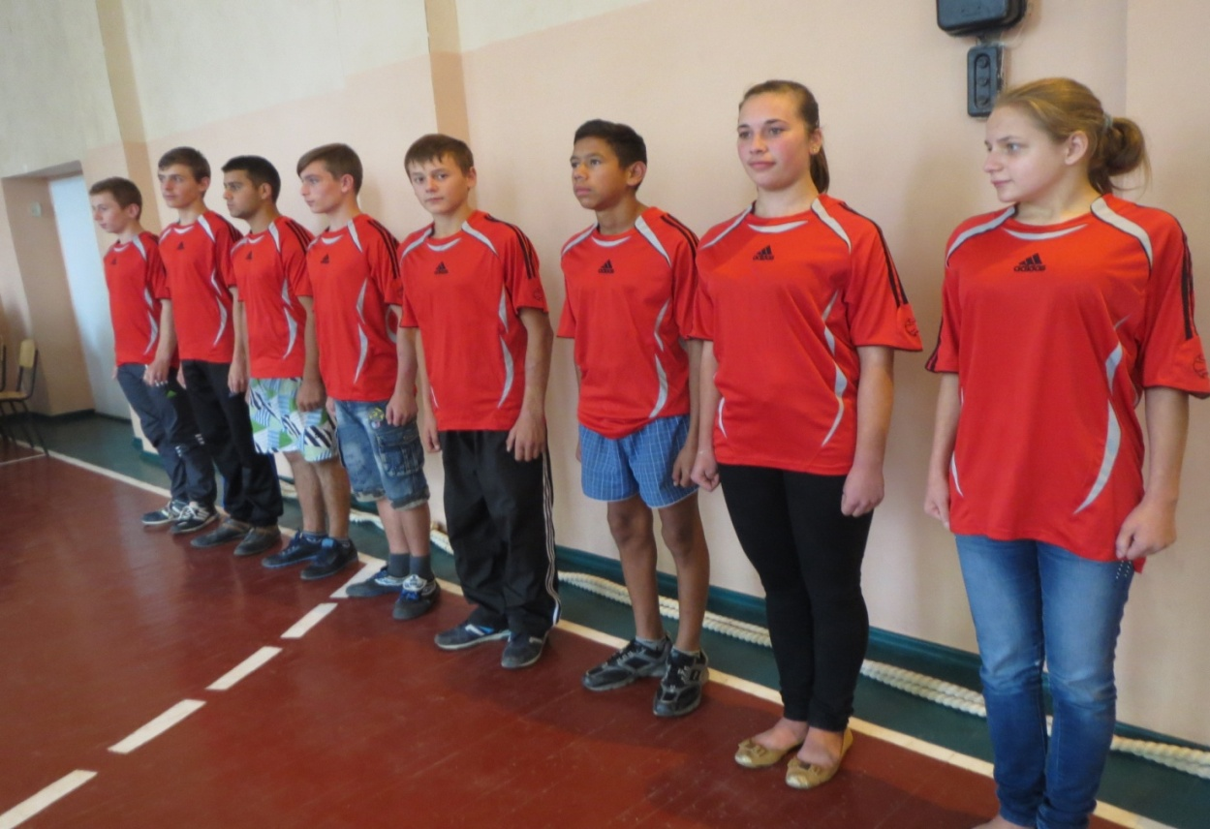
Вистави, змагання …

Slide 20
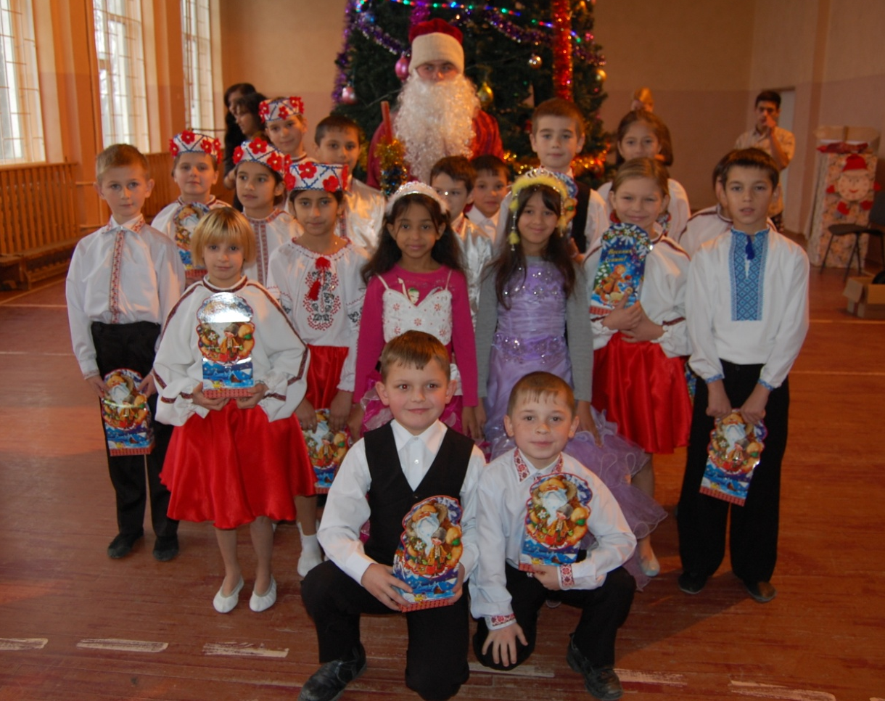
Новорічний ранок

Slide 21
Динаміка кількості дітей-ромів у ПТНЗ та ВНЗ області
Навчальний рік | ПТНЗ | ВНЗ
2013/2014 | 47 | 4
2014/2015 | 75 | 2
2015/2016 | 69 | 2

Slide 22
Учні-роми в професійно-технічних навчальних закладах області у 2015/2016 н. р.
№ з/п | Назва ПТНЗ | Кількість учнів-ромів | Здобувають робітничі професії
1. | Вище професійне училище № 3 м. Мукачева | 4 | 1. Верстатник широкого профілю, оператор верстатів з програмним керуванням
2. | Ужгородське вище комерційне училище КНТЕУ | 3 | 1. Швачка – 1 2. Швачка, кравець – 1
3. | ДНЗ „Мукачівський центр професійно-технічної освіти” | 8 | 1.Маляр, штукатур – 6. 2. Столяр будівельний, пар-кетник – 1. 3. Продавець продовольчих товарів – 1
4. | Свалявський професійний будівельний ліцей | 3 | 1. Маляр, штукатур – 1. 2. Електрогазозварник – 1 3. Оператор комп'ютерного набору – 1
5. | Міжгірський професійний ліцей | 1 | 1. Швачка, вишивальник – 1
6. | ДНЗ „Ужгородський центр професійно-технічної освіти” | 27 | 1. Маляр-штукатур – 6. 2. Столяр – 16. 3. Слюсар-ремонтник – 5
7. | Берегівський професійний ліцей сфери послуг | 8 | 1. Швачка, кравець – 2 2. Кравець – 6
8. | Професійно-технічне училище № 33 смт Великий Березний | 13 | 1. Швачка – 11 2. Тракторист, слюсар-ремонтник – 2
9. | ДПТНЗ „Білківський професійний аграрний ліцей” | 1 | 1. Муляр, штукатур – 1
10. | ДПТНЗ „Мукачівський професійний аграрний ліцей ім. М. Данканича” | 1 | 1. Тракторист, слюсар-ремонтник – 1
УСЬОГО: |  | 69

Slide 23
Заходи, спрямовані на прискорення соціалізації учнів-ромів
облік у кожній школі дітей ромської народності з малозабезпечених, багатодітних, неповних сімей;
учні пільгових категорій безкоштовно харчуються й відпочивають у таборах з денним перебуванням, отримують новорічні подарунки за кошти місцевого бюджету та спонсорів;
проводиться комплексна просвітницька робота з молоддю:
з питань правових суспільних відносин;
з питань пропаганди здорового способу життя і збереження репродуктивного здоров’я

Slide 24
Робота педагогів з батьками учнів-ромів
рейди-перевірки санітарно-гігієнічних умов проживання ромських сімей з дітьми-школярами;
бесіди про важливість систематичного відвідування дітьми шкільних занять;
співпраця для підвищення ролі школи у прискоренні соціалізації дітей ромської народності;
психолого-педагогічні поради батькам щодо виховання дітей;
залучення до активної роботи в шкільних батьківських комітетах

Slide 25
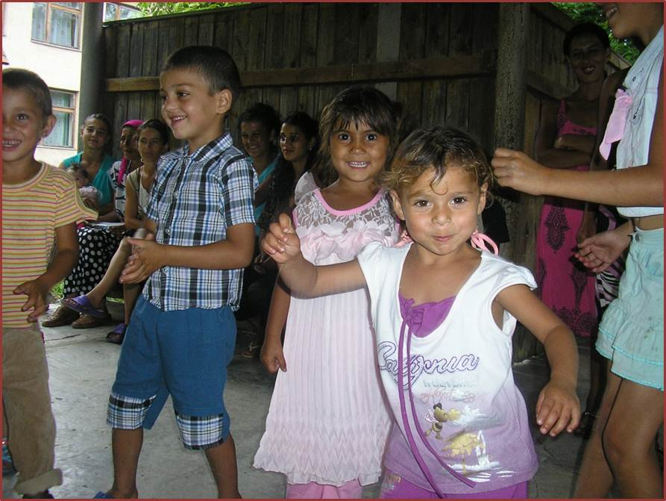
Зустрічі поза уроками

Slide 26
Методична робота педагогів
Підготовлено до друку методичні посібники:
«Викладання угорської мови у 1-4 класах в таблицях та прикладах» (для вчителів, які працюють з дітьми ромської національної меншини; укладач Сергійчук Ю.П.);
«Вінок» (методичний посібник з фізичного виховання; автор Муха В.В);
«Заучування пісень на уроках у початкових класах» (з використанням ромських народних пісень; автор Гаснюк В.В.);
«Інтеграція навчальних предметів у початкових класах» (укладач Сергійчук Ю.П.)
Укладені методичні рекомендації:
«Історія ромів», «Ромська мова», «Організація навчання учнів ромської національної меншини»

Slide 27
Заходи з покращення матеріально-технічної бази ЗНЗ
проведено комп’ютеризацію усіх ЗОШ І – ІІІ ступенів та
ЗОШ І – ІІ ступенів (на виконання Програми розвитку освіти Закарпаття на 2013 – 2022 роки);
до 1 вересня ц.р. придбано чотири комплекти шкільних меблів на суму 62 880 грн для ЗНЗ, у яких навчаються лише учні-роми;
продовжуєься планове забезпечення шкіл інтерактивними комплексами;
за рахунок Програми «Ромське населення Закарпаття» виділено 35 тисяч грн для закупівлі музичних інструментів ромському дитячому музичному ансамблю «Лаутарі», що діє при Закарпатському обласному палаці дитячої та юнацької творчості «ПАДІЮН»

Slide 28
Фактори впливу на процеси інтеграції ромської спільноти до українського суспільства
активність підтримки ромською громадою такої інтеграції;
формування ромами позитивного їх сприйняття в суспільстві;
усвідомлення ромами необхідності дотримання суспільних обов’язків та норм, а не лише вимог забезпечення своїх прав;
ступінь працевлаштованості ромського населення;
рівень санітарно-медичного забезпечення ромів;
співпраця лідерів ромських громад з органами виконавчої влади та місцевого самоврядування

Slide 29
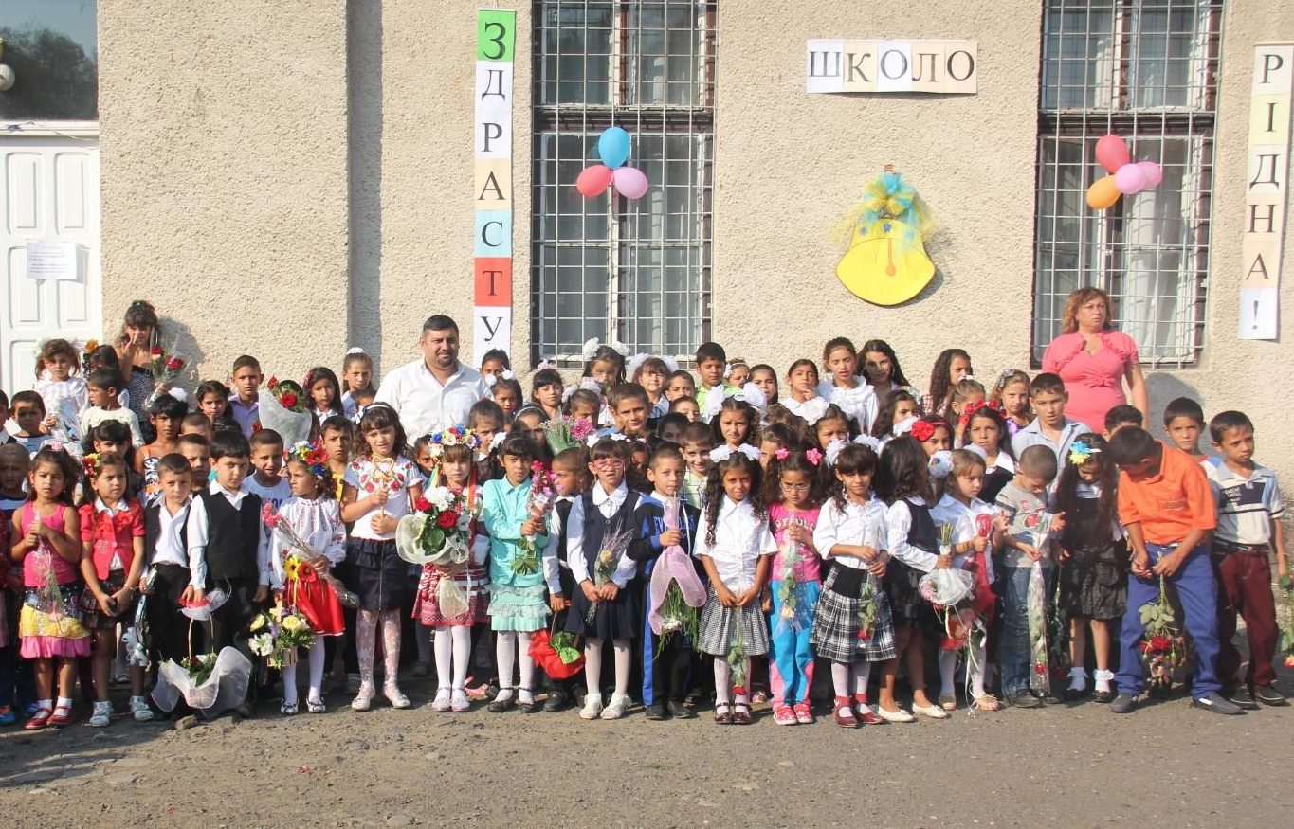
З калейдоскопу шкільного життя

Slide 30
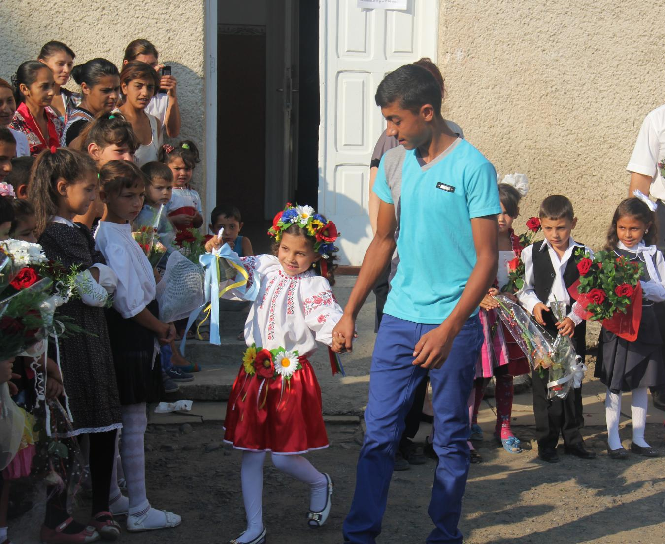

Slide 31
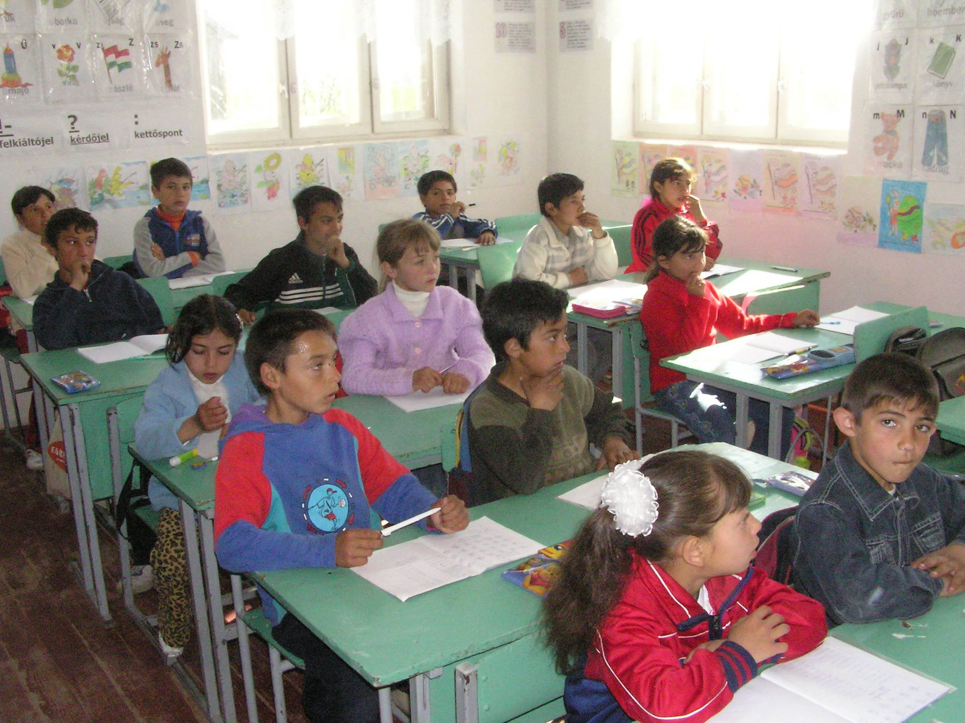

Slide 32
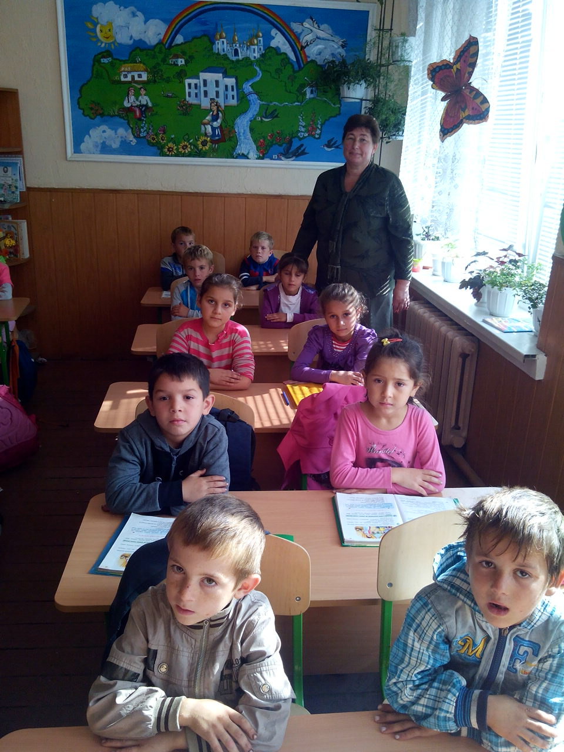

Slide 33
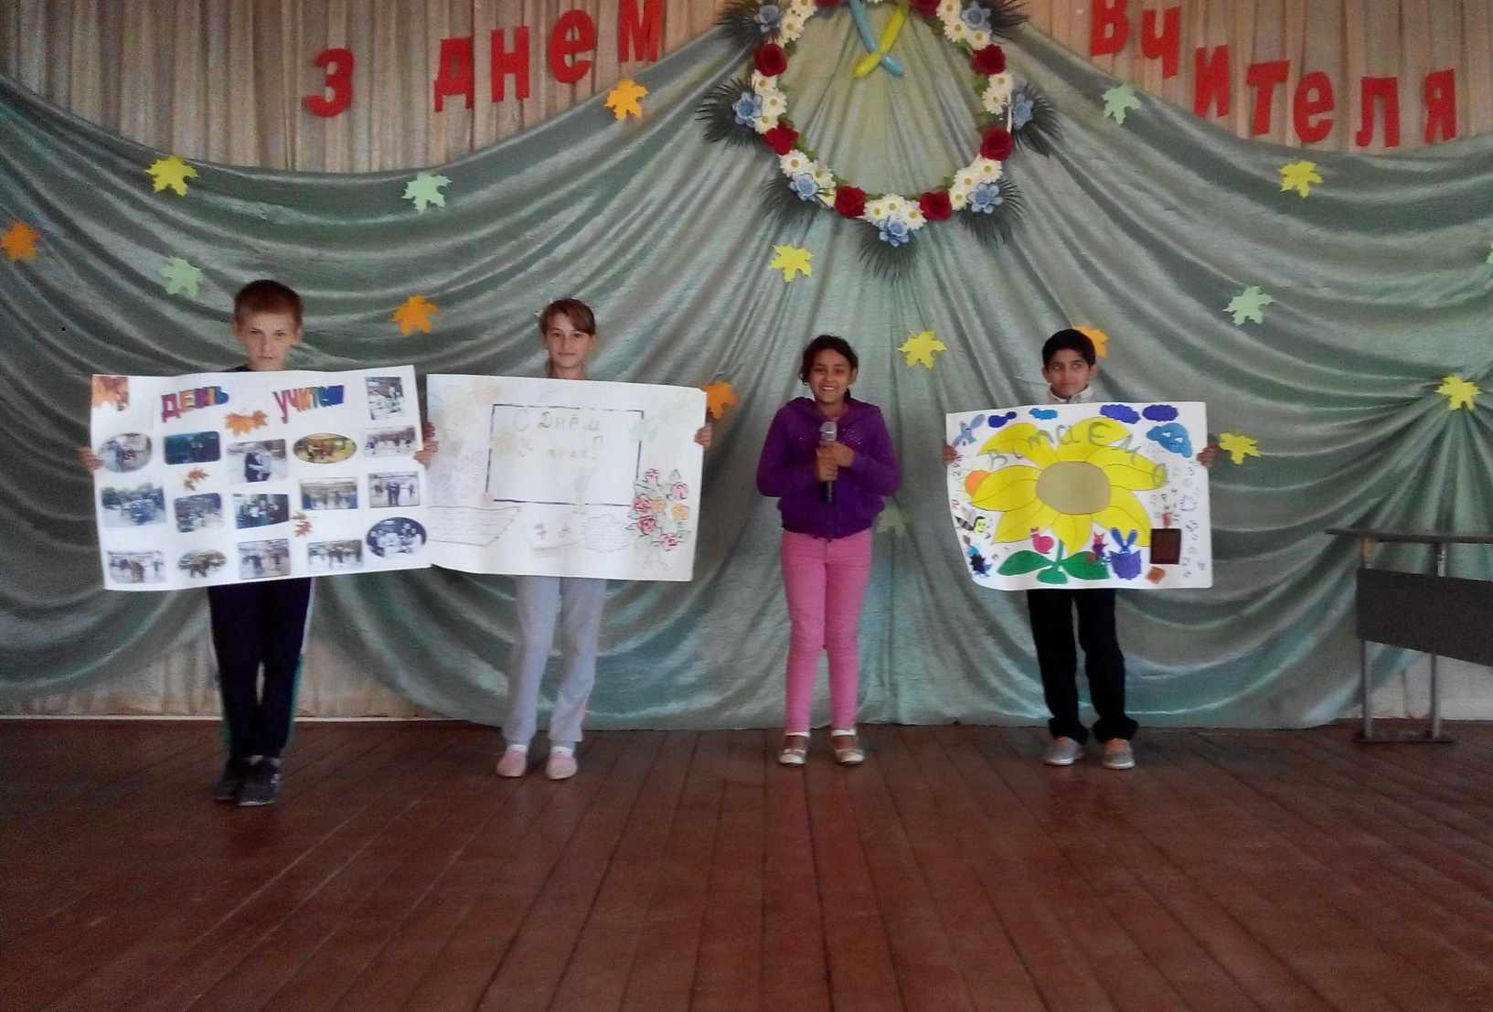
Учителю! Вклоняємось доземно перед великим іменем твоїм
Notes:
,,,

Slide 34
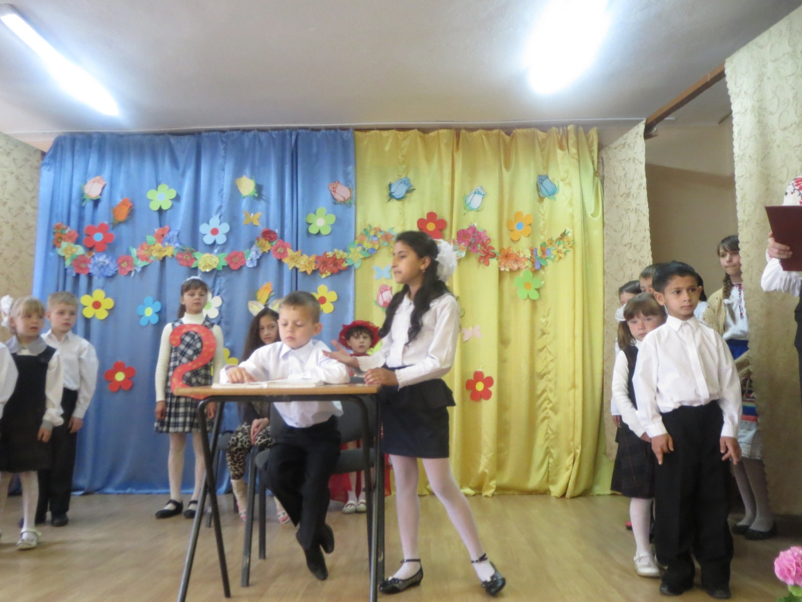
Свято Букварика

Slide 35
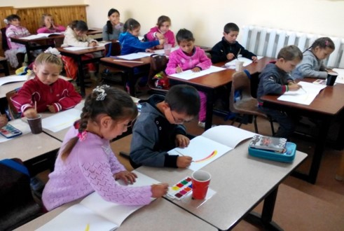
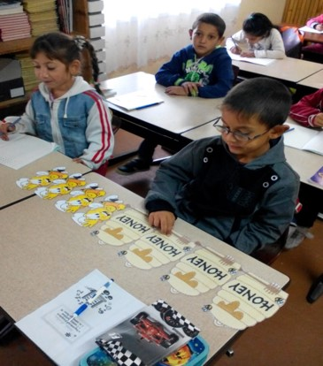
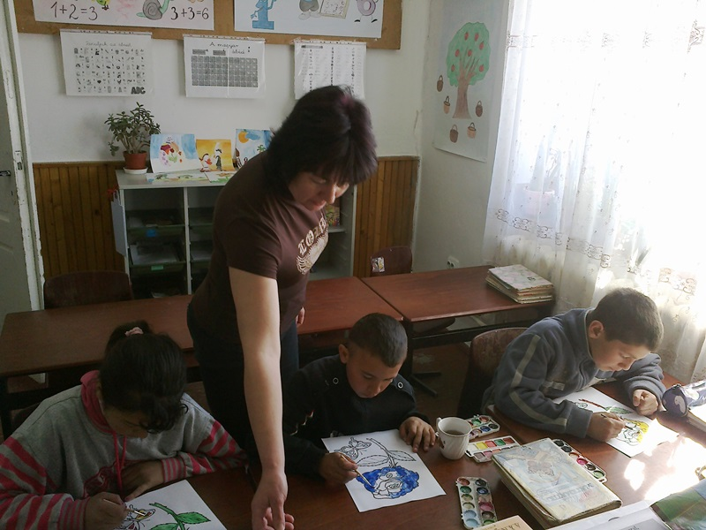

Slide 36
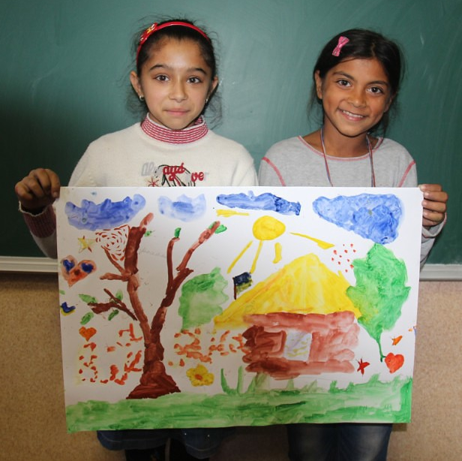
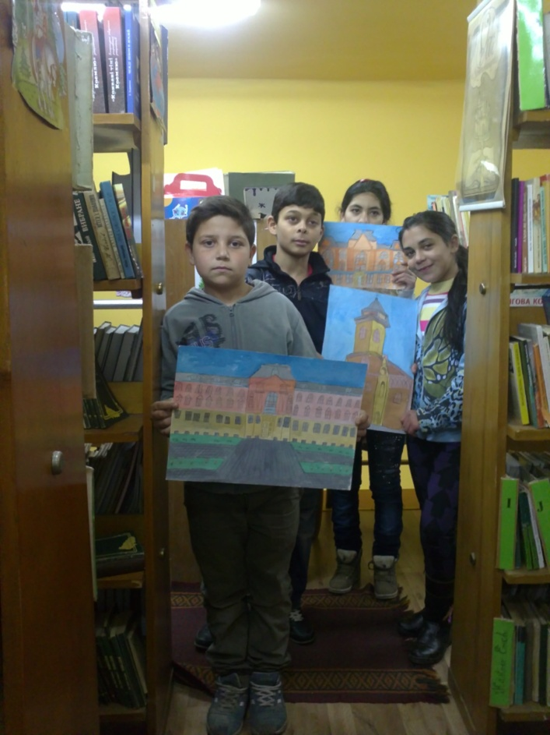

Slide 37
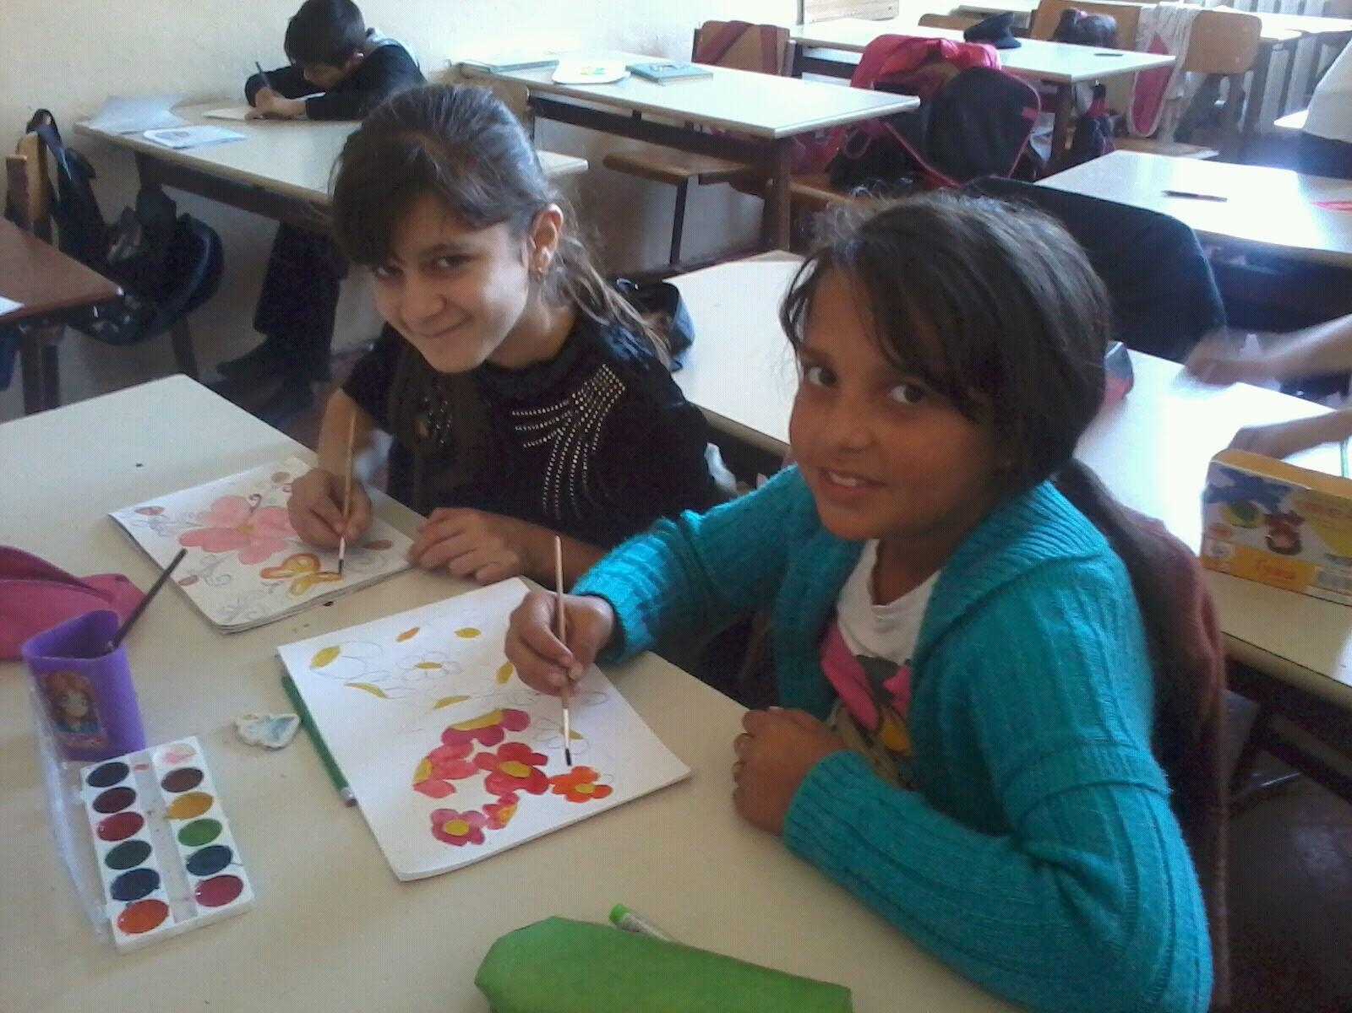

Slide 38
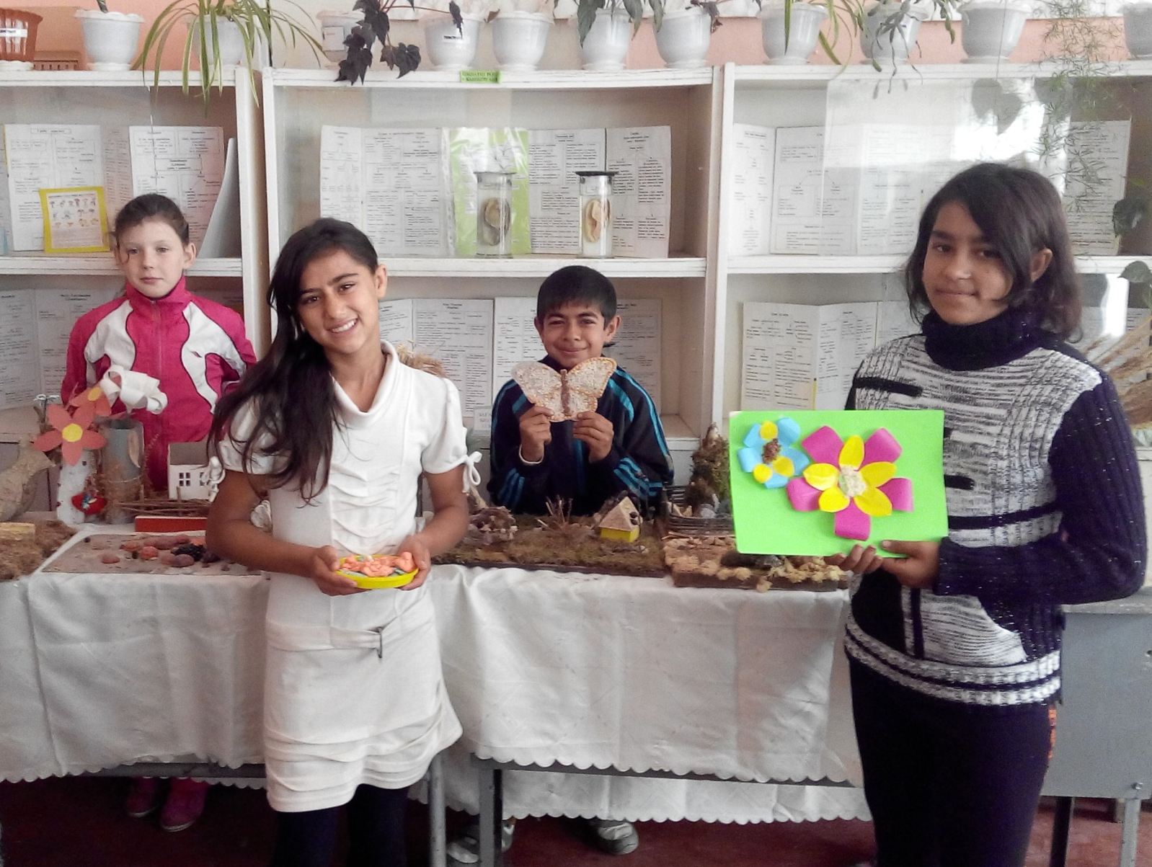
Зроблено своїми руками

Slide 39
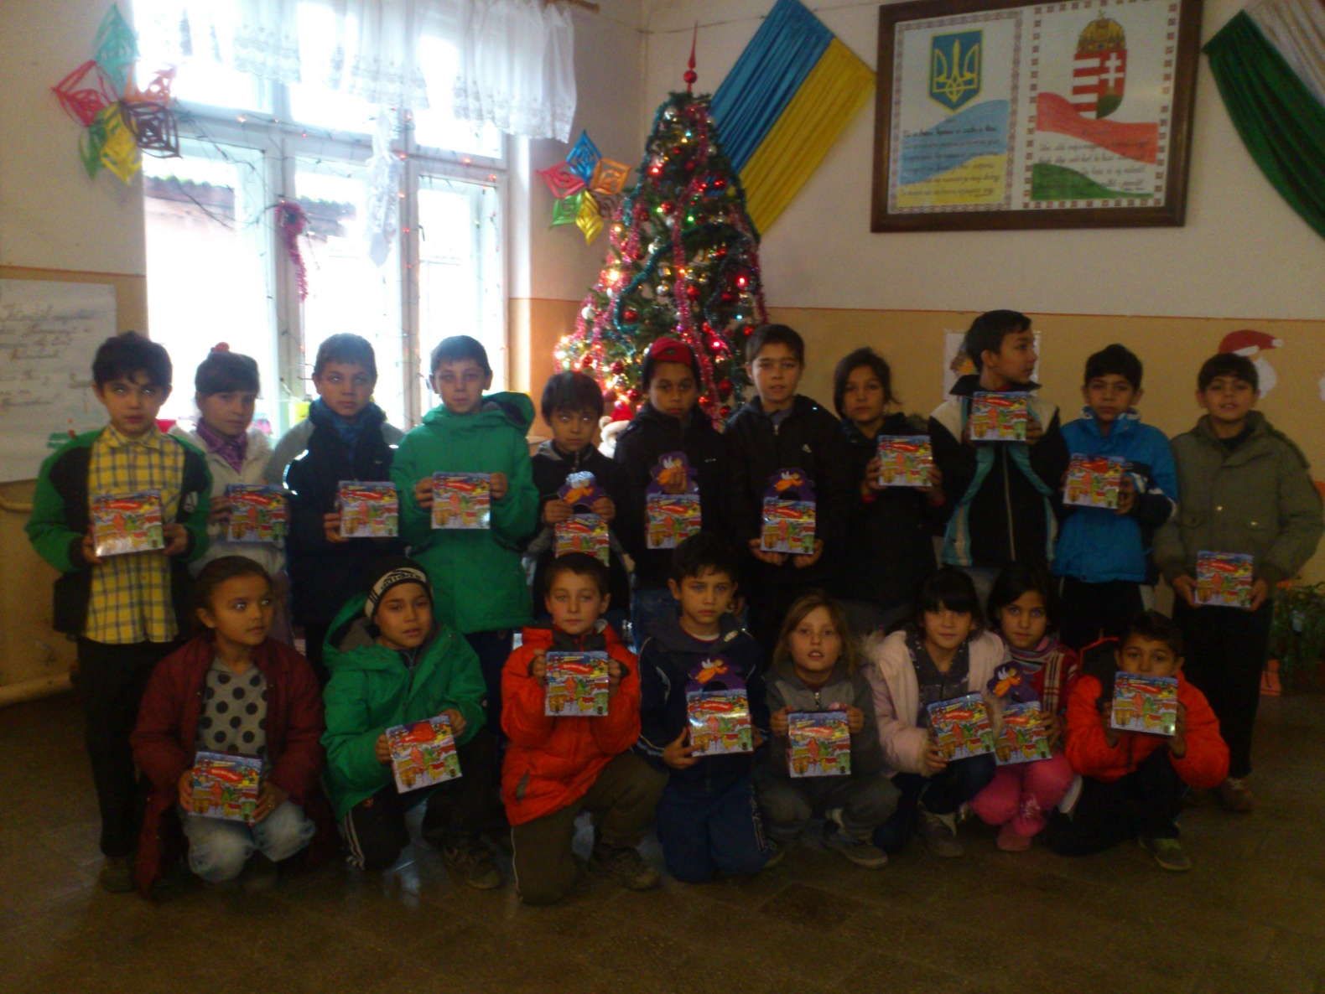
Новорічні подарунки

Slide 40
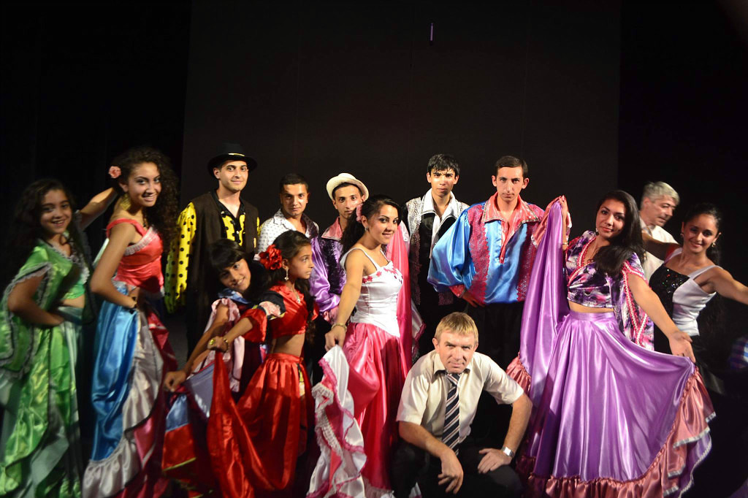
Разом із наставником

Slide 41
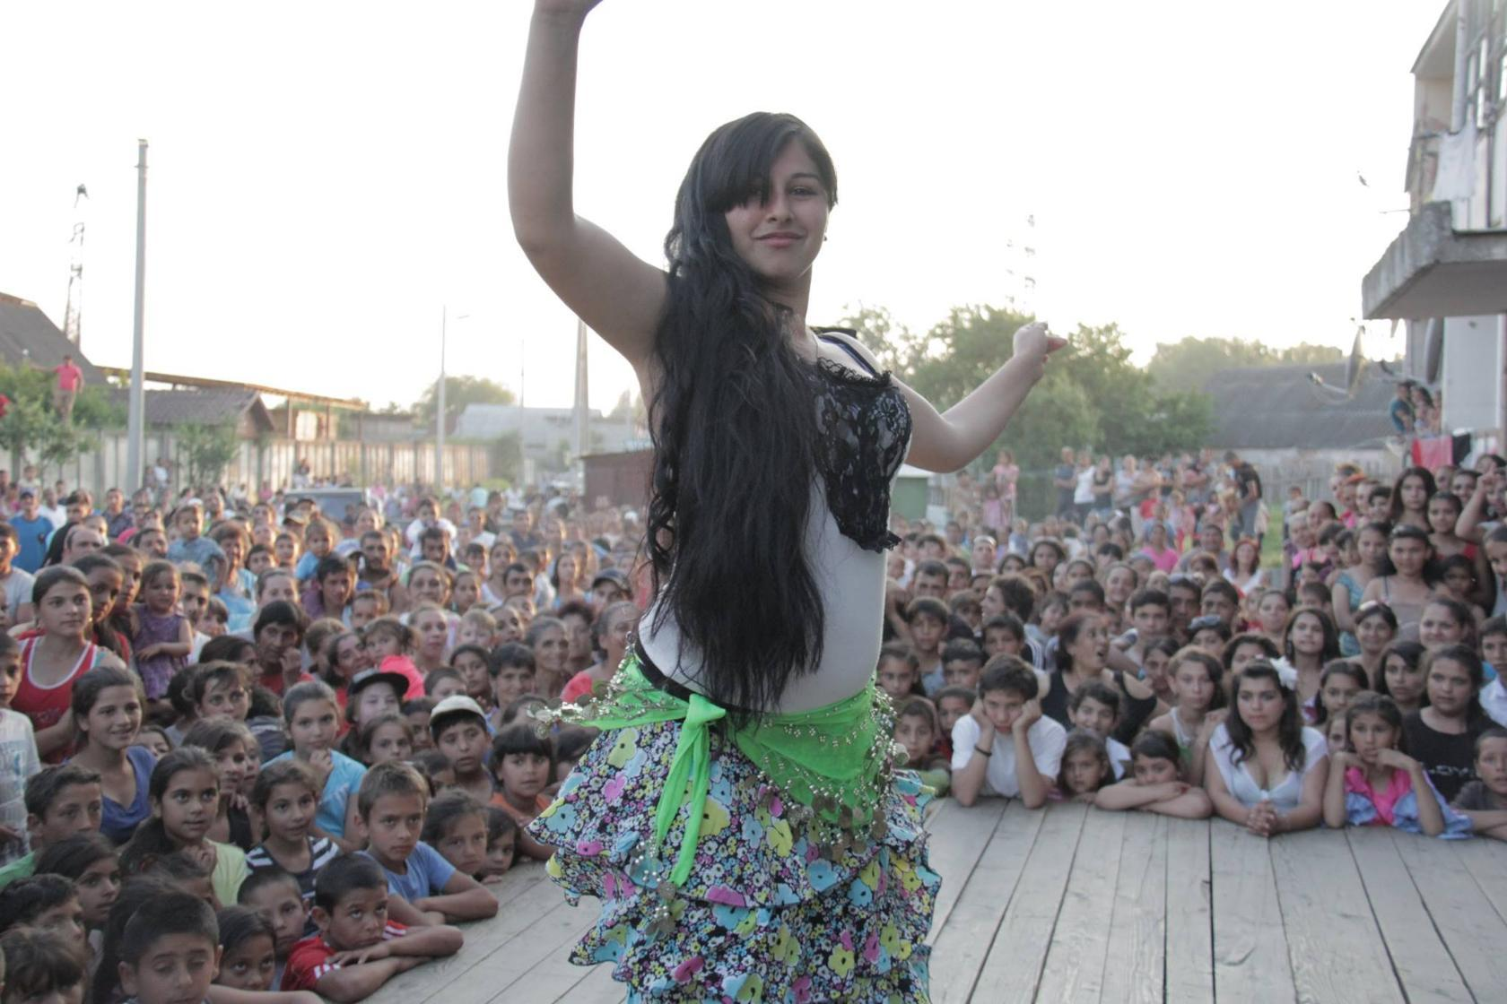

Slide 42
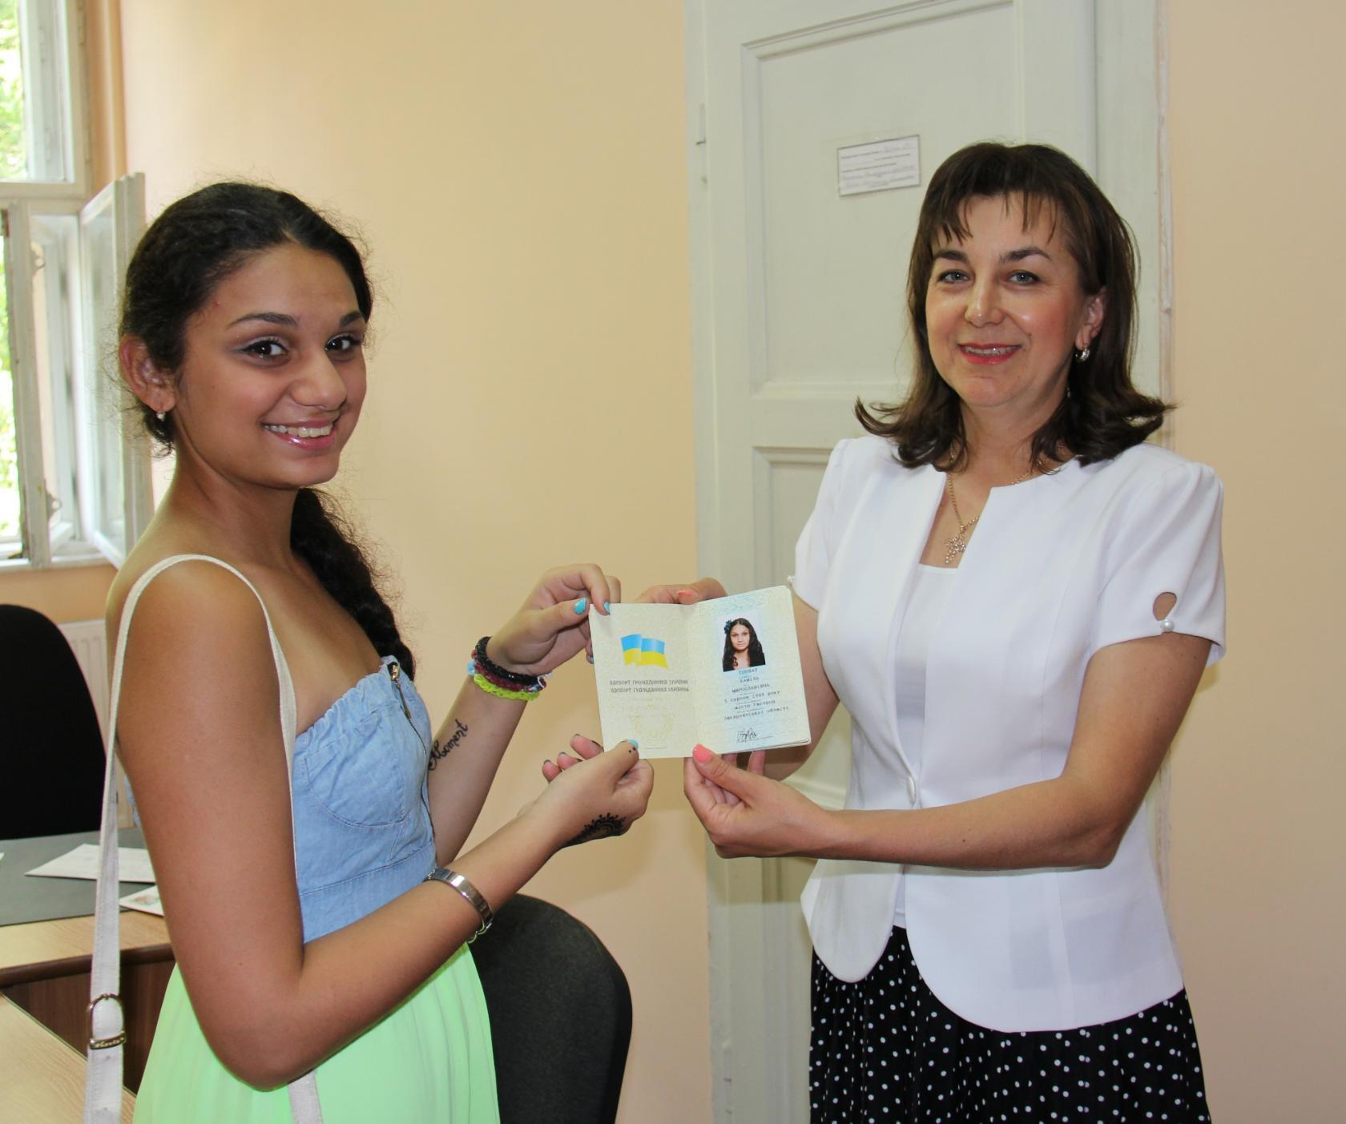

Slide 43
